Slide 1
2022 AI, SW 개발자 양성 과정
프로젝트 안내

Slide 2
01_
02_
03_
프로젝트 안내
참고용 프로젝트 소개
프로젝트 기획서 작성
2022 AI, SW 개발자 양성 과정
프로젝트 안내

Slide 3
01
프로젝트 안내

Slide 4
01_프로젝트 기획 안내
프로젝트 진행 안내
전체 교육 일정은 아래와 같이 진행
*마지막 2주간은 교육 없이 프로젝트만 진행 예정이나,
프로젝트 수행 일정을 위해 팀 매칭 및 기획은 사전 진행 필요
기간 | 진행 대상
7월 4일 ~ 8월 4일 (5주) | 오프라인 교육
8월 7일 ~ 8월 19일 (2주) | 프로젝트 집중 기간

Slide 5
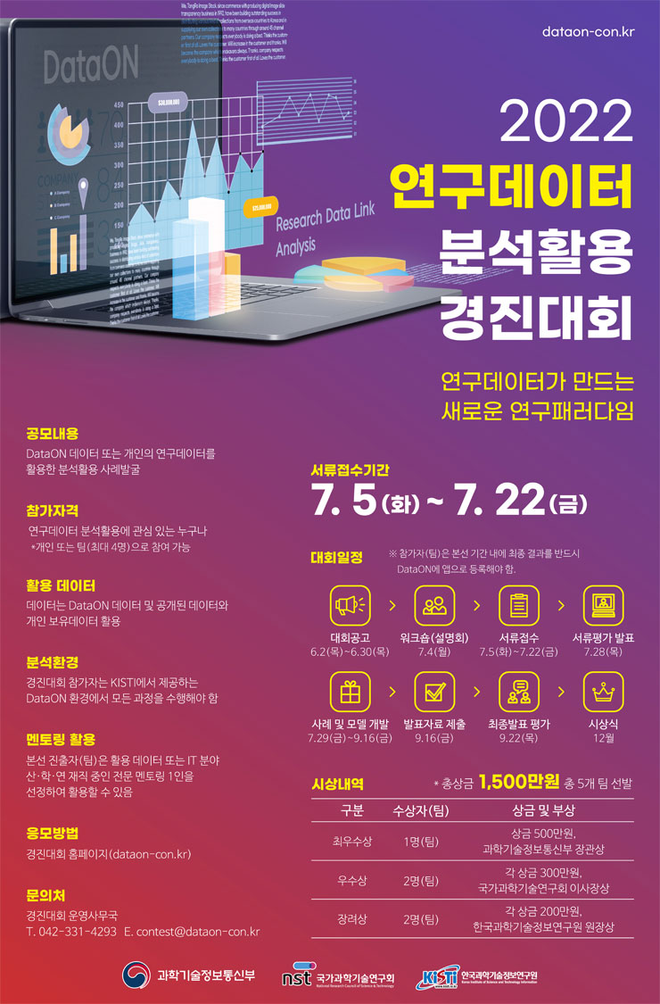
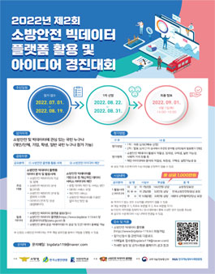

01_프로젝트 기획 안내
프로젝트 주제
자유 기획 / 인공지능 관련 공모전 참가 가능
주제에 있어 제한은 없으나, 주어진 기간 안에 수행이 필요함
*참고 : 인공지능 관련 공모전 예시

Slide 6
02
참고용 프로젝트 소개

Slide 7
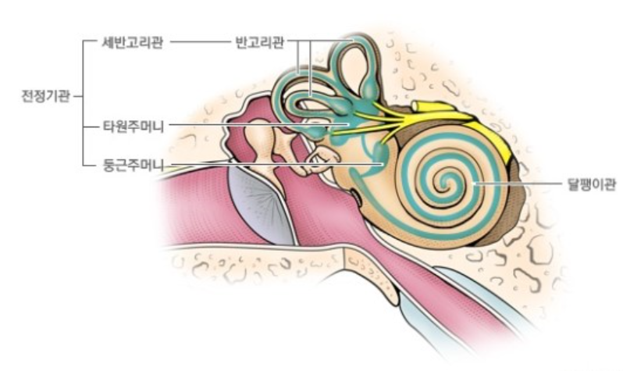
02_참고용 프로젝트 소개
2019 AI School 프로젝트 : 평형기능 장애 판별 시스템 (자유 기획)
“10명중 1명이상이 겪을 정도로 흔한 질환인 어지럼증”
몸의 운동감각이나 위치감각을 감지하여 뇌에 전달하는 기관인 전정신경계의 이상이 발생하면 인체의 중심을 잡는 기능에 이상이 생기고 이에 따라서 눈의 움직임도 변함

Slide 8
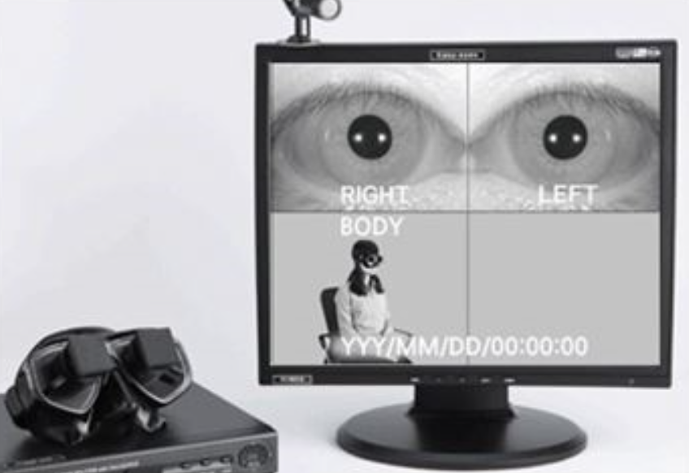
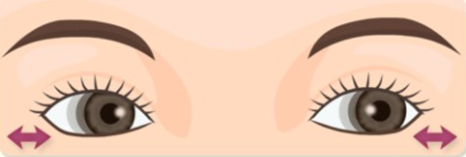
02_참고용 프로젝트 소개
2019 AI School 프로젝트 : 평형기능 장애 판별 시스템 (자유 기획)
특이한 눈의 움직임을 보고 전정기관의 장애를 진단 ➔ 안진 검사
평형 기능 장애를 판별하기 위한 기존 안진 검사의 한계점(병원 방문 필수, 장비의 파손 위험성, 얼굴 형태에 따른 다양한 형태의 장비 필요) 발견
안진 검사 장비

Slide 9
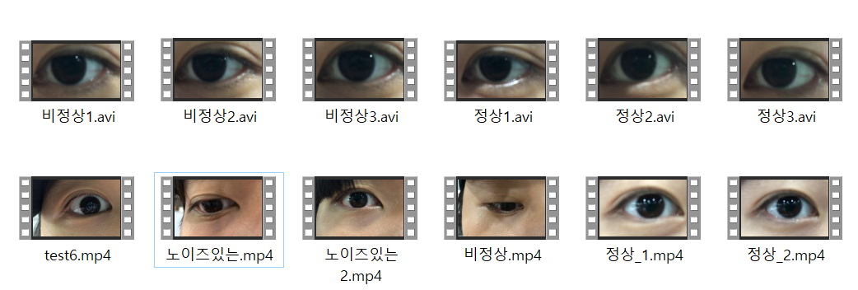
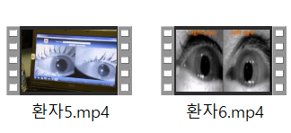
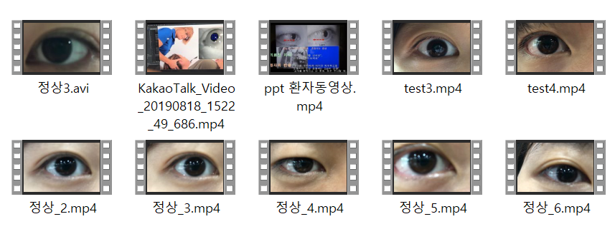
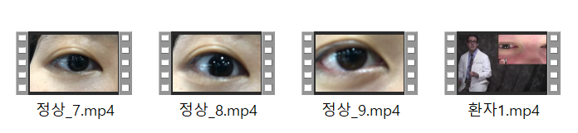
02_참고용 프로젝트 소개
2019 AI School 프로젝트 : 평형기능 장애 판별 시스템 (자유 기획)
비디오 입력 영상으로부터 동공의 움직임을 추적하는 AI Object Tracking 기술을 적용하여 안진 검사 어플리케이션 구현 프로젝트 기획
동공의 움직임 영상 직접 촬영(총 40개의 영상, 총 4만개 이상의 이미지 데이터셋 활용) 및 동공 좌표 데이터셋을 활용
모델의 정확도 93% 이상 달성

Slide 10
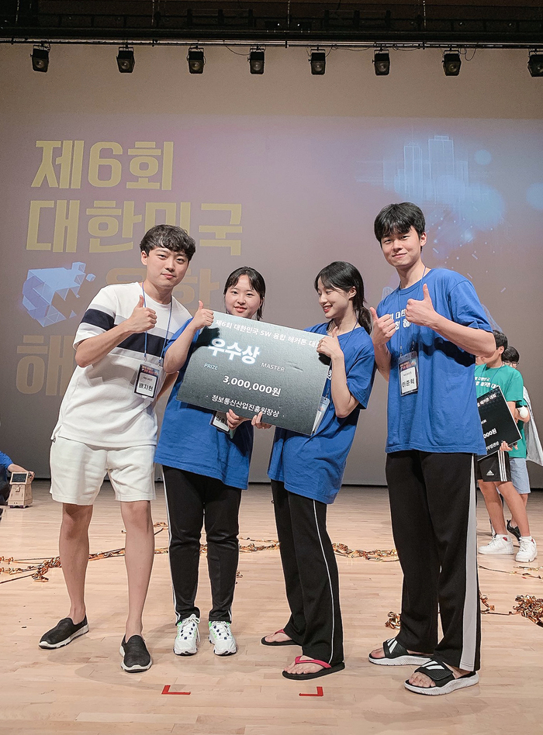
02_참고용 프로젝트 소개
2019 AI School 프로젝트 : 평형기능 장애 판별 시스템 (자유 기획)
결과 제 6회 대한민국 “SW 융합 해커톤 대회” 우수상 수상
과학기술정보통신부와 정보통신산업진흥원(NIPA)
주최한 해커톤 대회 우수상 수상
동공 위치 추적을 통한 “이석증 판별 어플리케이션”
AI기반 동공 움직임 추적과 분류를 통한 이석증과 같은
안구질환 진단 및 재활보조 어플리케이션. 기획

Slide 11
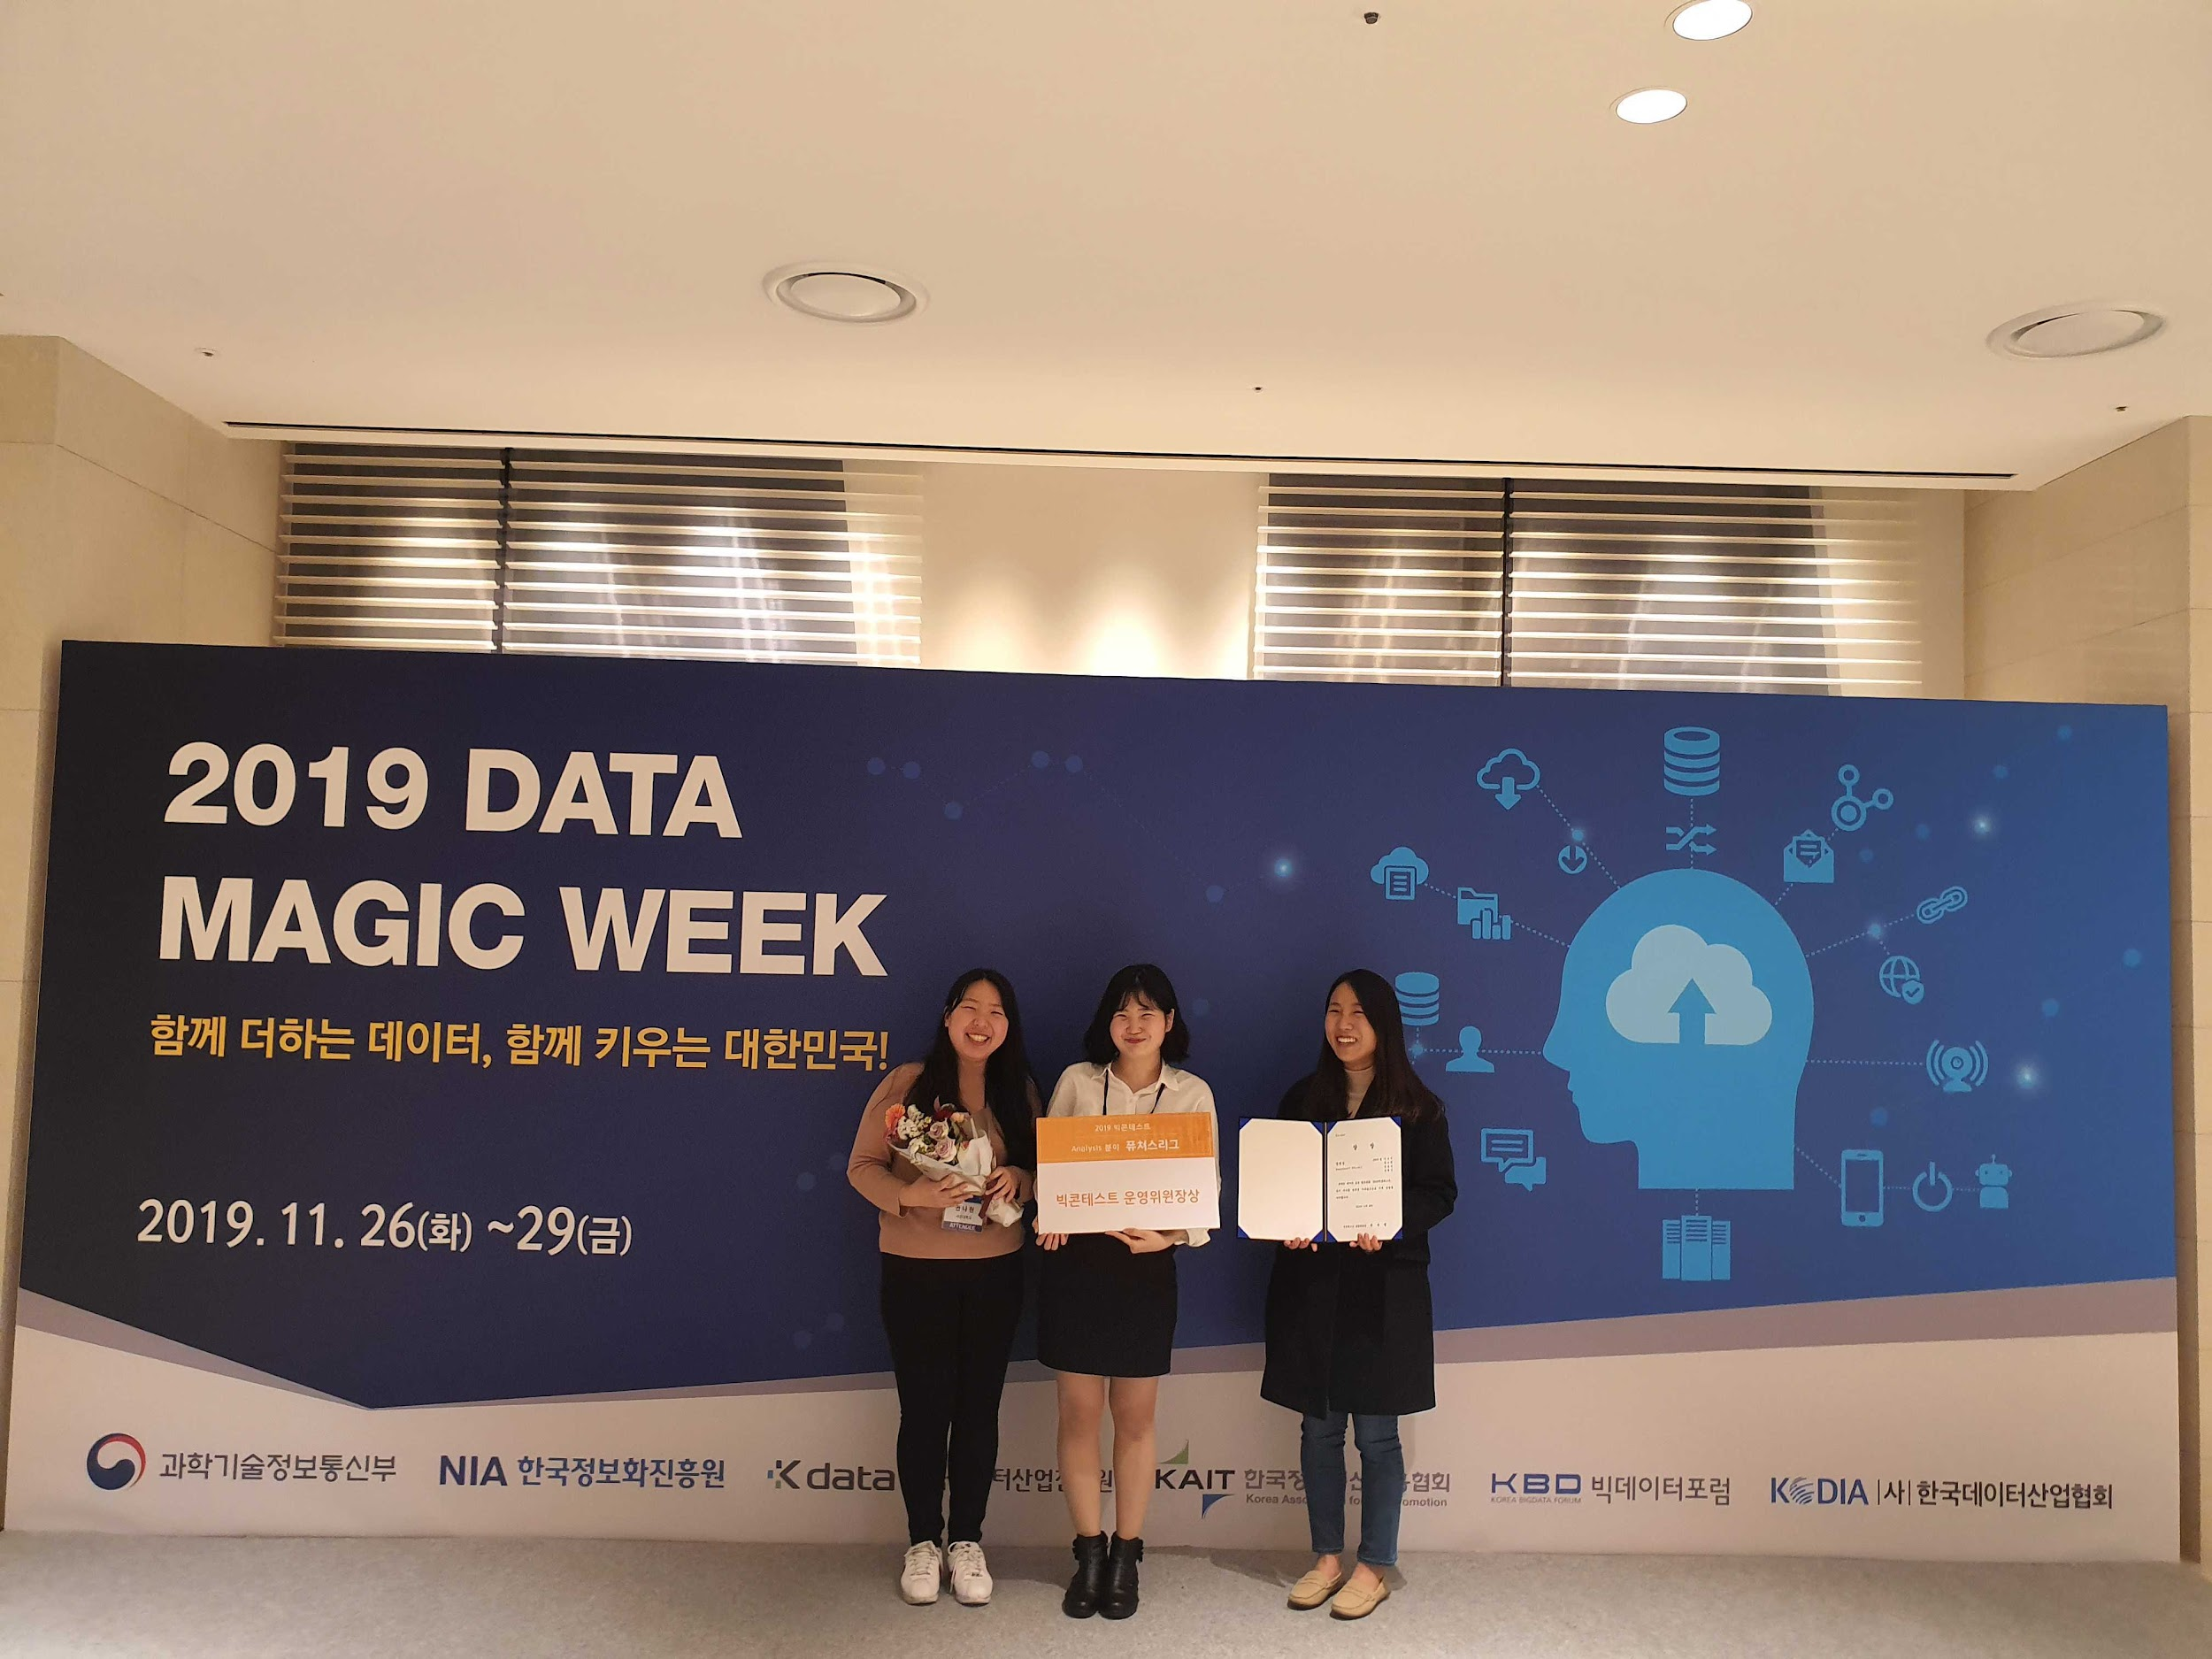
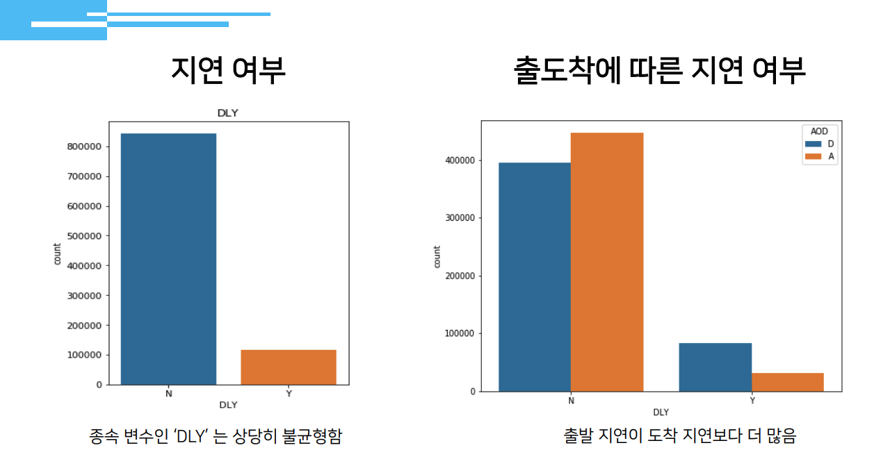
02_참고용 프로젝트 소개
2019 AI School 프로젝트 : 빅콘테스트 참가 (공모전 참가)
결과 “운영위원장상” 수상
AI 실무자 양성과정에서 진행한 프로젝트로 총 1,362개 팀이 참가한 빅콘테스트의 Analysis 퓨처스 리그 분야 장려상 수상
항공운항 데이터를 활용한 “항공편 별 지연 여부 예측”을 주제로 AI 모델 활용 및 빅데이터 분석을 통한 예측 프로젝트

Slide 12
03
tensorflow.js 소개

Slide 13
03_tensorflow.js 소개
Tensorflow 란?
Machine Learning 이라는 분야는 비 전공자들에게 어렵게 느끼는 부분들을 데이터와 간단한 도구를 사용하여 Learning Model을 만들고 활용할 수 있습니다.
이런 모델을 만들어주는 도구 중 Tensorflow를 활용하여 만들게 됩니다.
대부분의 경우 python을 활용하여 사용하지만, 이를 Javascript에서도 활용할 수 있게 하여 데이터를 학습시켜 모델을 만들 수 있습니다.

Slide 14
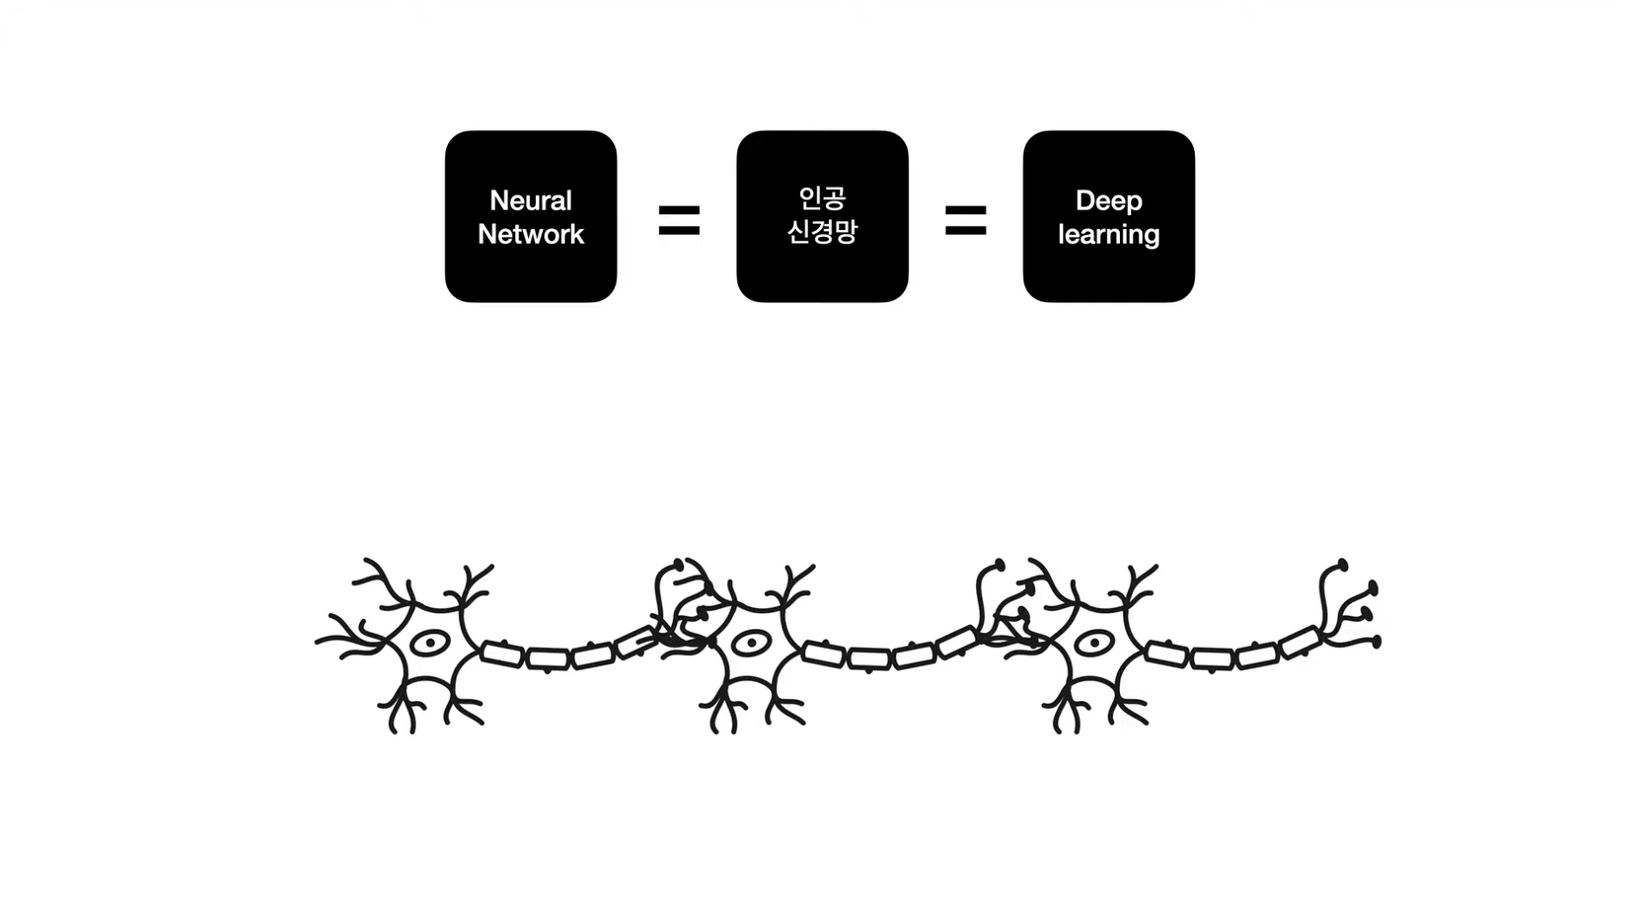
03_tensorflow.js 소개
Deep Learning 이란?
출처 : https://velog.io/@jieun7583/TensorFlow.js-%EC%9C%BC%EB%A1%9C-ML-%EB%AA%A8%EB%8D%B8-%EB%A7%8C%EB%93%A4%EA%B8%B0
인공 신경망을 깊게 쌓아서 만들었다는 표현으로 Deep Learning 이라는 용어를 사용하며 같은 의미로 인간의 뇌를 이루고 있는 신경 세포인 neuron에서 따온 Neural Network(인공 신경망, Deep Learning)는 인간의 신경을 모방한 알고리즘을 가리키는 말이다.

Slide 15
03_tensorflow.js 소개
TensorFlow에서 모델을 이용하는 3가지 방법
기존 모델 실행
기존 모델 다시 학습시키기
자바스크립트로 ML 개발
TensorFlow 공식 사이트에는 다양한 javascript 라이브러리와 모델들을 제공하고 있다.
이미 학습된 모델들도 제공하는데 이미지 분류, 객체 감지, 신체 분절화, 자세 추정, 악성 텍스트 감지 등 주로 이미지 처리 관련 모델들이 제공되고 있다.

Slide 16
04
프로젝트 기획서 작성

Slide 17
03_프로젝트 기획서 작성
프로젝트 기획서
제공된 프로젝트 계획서 템플릿(docs) 파일 활용
작성한 기획서를 기반으로 하여 발표(15분 내외) 진행
금일 작성은 1차 기획서로, 추가 수정 가능
프로젝트 중간 / 최종 발표 진행 예정

